Slide 1

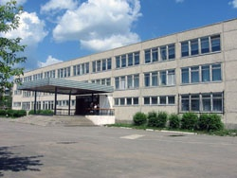
Министерство общего и профессионального образования Свердловской области
Управление образования Администрации городского округа Сухой Лог
МАОУ «Лицей №17»
Акулова
Галина Дмитриевна
учительных начальных классов
№ 263-673-196 Акулова Галина Дмитриевна
МАОУ «Лицей № 17»
городской округ Сухой Лог, Свердловская область

Slide 2
«Русский язык в умелых руках …
ловок, гибок, послушен и выразителен».
(А.И.Куприн).

Slide 3
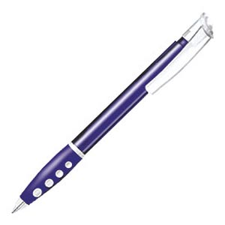
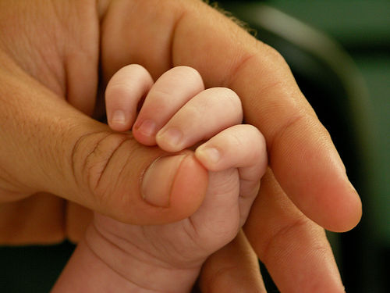
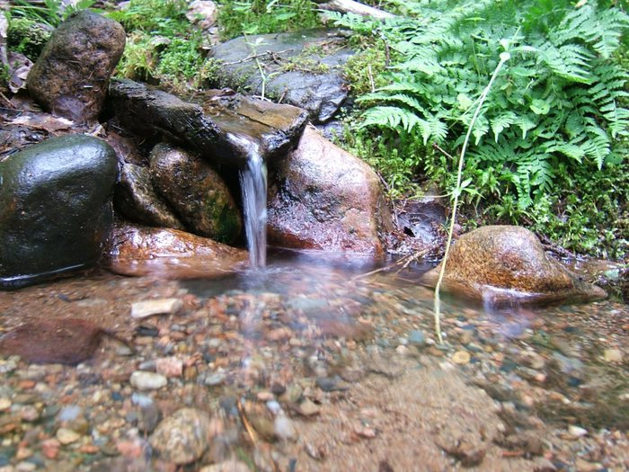
Родник
ключ
Ручка
ручка
Свет
тьма
омонимы
синонимы
антонимы

Slide 4
Тема урока:
Синонимы, антонимы и омонимы в речи.

Slide 5
Объект исследования: наша речь.
Предмет исследования: слова.

Slide 6
Гипотеза:
Если мы будем использовать в речи синонимы, антонимы и омонимы, то наша речь
будет понятной, точной, яркой, выразительной.

Slide 7

Для чего нужны в речи синонимы, антонимы и омонимы?

Slide 8
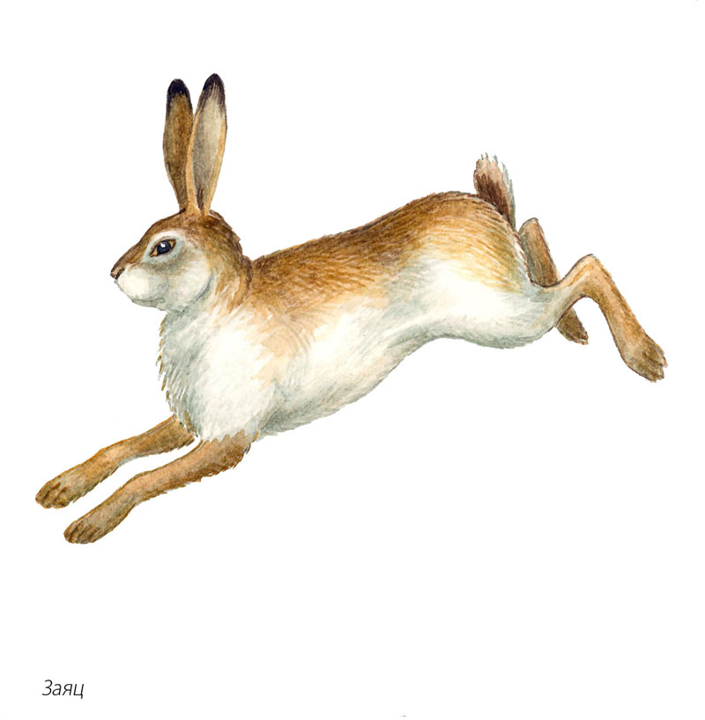
Как можно назвать этих животных?

Slide 9
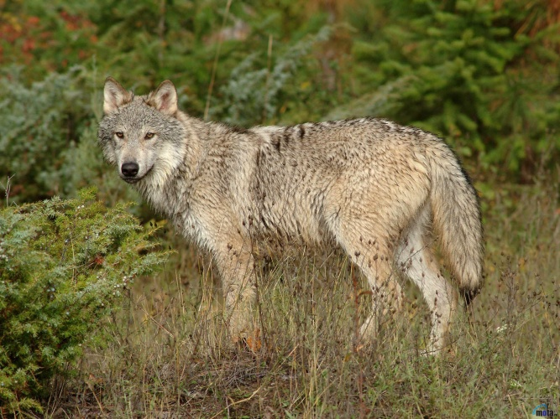

Slide 10

ДЛЯ ЧЕГО СЛУЖАТ АНТОНИМЫ?
Раскрывают противоположные явления
помогают сравнивать
расширяют
словарный
запас
придают ясность

Slide 11
ДЛЯ ЧЕГО СЛУЖАТ ОМОНИМЫ?
Помогают понять речь собеседника
расширяют словарный запас

Slide 12
ДЛЯ ЧЕГО СЛУЖАТ СИНОНИМЫ?
ПОМОГАЮТ ИЗБЕЖАТЬ ПОВТОРОВ.
помогают
расширить
словарный
запас
более точно
передают
мысли и чувства

Slide 13
Знаем | Хотим узнать | Узнали
1.Антонимы - это слова противоположные по смыслу. 2.Омонимы – это слова одинаковые по произношению и написанию, но разные по значению. 3. Синонимы - это слова близкие по смыслу, относятся к одной части речи, но звучат и пишутся по-разному. | Для чего нужны в речи слова-синонимы, антонимы, омонимы? | Раскрывают противоположные явления, помогают сравнивать, придают ясность. Помогают понять речь собеседника, расширяют словарный запас. Помогают избегать повторов, более точно передают мысли и чувства.

Slide 14
Домашнее задание:
(Выберите для себя задание)
  Упр. 124.
  2. Сочинить сказку о сделанных открытиях.

